Slide 1
Secretaría de Economía, Programa “S-020 Fondo Nacional del Emprendedor”
Diego Alberto Mancilla Ramírez
Tuxtla Gutiérrez, Chiapas a 27 de Octubre de 2015.

Slide 2
Objetivo Sectorial: Impulsar a emprendedores y fortalecer el desarrollo empresarial de las MIPYMES y los organismos del sector social de la economía.
Unidad Responsable:
Ramo:
10-Economía
E00-Instituto Nacional
del emprendedor.
Programa Sectorial
Programa de Desarrollo
Innovador
Meta Nacional:
(Plan Nacional de
Desarrollo)
México Próspero

Slide 3
Descripción del programa:
Consiste en el instrumento que busca Incentivar el crecimiento económico Nacional, regional y sectorial, mediante el Fomento a la Productividad e innovación en las micro, pequeñas y medianas empresas ubicadas en sectores estratégicos, que impulse el fortalecimiento ordenado, planificado y sistemático del emprendimiento y del desarrollo empresarial en todo el territorio nacional, así como la consolidación de una economía innovadora, dinámica y competitiva.
Política
Incluyente
Apoyo al
emprendimiento
Resultados
medibles
Cuantificables
Política Pública: PND. Objetivo 4.8 Establece el desarrollo de los sectores estratégicos del país y, específicamente la estrategia 4.8.4 Impulsar a los emprendedores a fortalecer las micro, pequeñas y medianas empresa.

Slide 4
Fines del Programa

Slide 5
Indicador.
Diferencia de la tasa de crecimiento anual de la producción bruta total (PBT) de las MIPYMES con respecto al período anterior.
Indicadores de Desempeño del Programa
Fin .-
Objetivo.
Contribuir a impulsar a emprendedores y fortalecer el desarrollo empresarial de las MIPYMES y los organismos del sector social de la economía mediante la mejora de la productividad de las MIPYMES en sectores estratégicos.
Definición.
Muestra la diferencia entre las tasas de crecimiento de la Producción Brutal Total de las MIPYMES en dos períodos diferentes.

Slide 6
Propósitos del Programa

Slide 7
Indicador.
Tasa de variación de la productividad total de los factores en las MIPYMES apoyadas.
Indicadores de Desempeño del Programa
Propósito .-
Objetivo.
Las micro, pequeñas y medianas empresas de los sectores estratégicos son más productivas.
Definición.
Mide la variación de la productividad total de los factores en las MIPYMES apoyadas en un año respecto a otro.
Se presenta en la siguiente diapositiva como se encuentra el avance del indicador de tasas de variación.
Metas a 2014 y al Segundo Trimestre 2015.

Slide 8
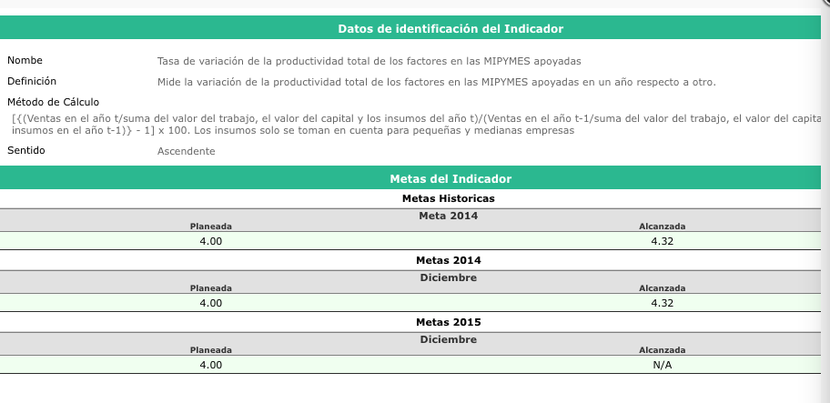

Slide 9
Componentes del Programa

Slide 10
Indicador.
Porcentaje de locatarios de las Centrales y Mercados de abasto que recibieron apoyos para mejorar sus competencias.
Indicadores de Desempeño del Programa
Componentes .-
Objetivo.
Centrales de abasto, mercados públicos y mercados de abasto con infraestructura y competencias logísticas fortalecidos.
Definición.
Mide el porcentaje de locatarios de las Centrales y Mercados de Abasto que recibieron apoyos para mejorar sus competencias logísticas en relación a la población total de locatarios de centrales y mercados de abasto.
Se presenta en la siguiente diapositiva como se encuentra el avance del indicador de tasas de variación.
Metas al Segundo Trimestre 2015.

Slide 11
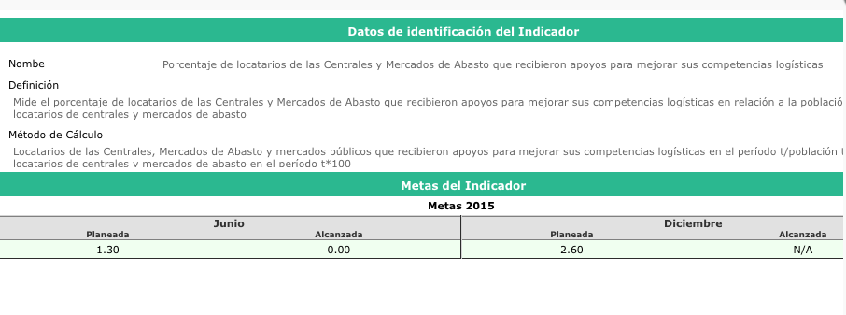
Indicador.
Porcentaje de locatarios de las Centrales y Mercados de abasto que recibieron apoyos para mejorar sus competencias.
Indicadores de Desempeño del Programa
Componentes .-
Objetivo.
Centrales de abasto, mercados públicos y mercados de abasto con infraestructura y competencias logísticas fortalecidos.
Definición.
Mide el porcentaje de locatarios de las Centrales y Mercados de Abasto que recibieron apoyos para mejorar sus competencias logísticas en relación a la población total de locatarios de centrales y mercados de abasto.

Slide 12
Indicador.
Porcentaje de MIPYMES de sectores estratégicos apoyadas que ingresan a mercados en relación con las MIPYMES apoyadas de sectores estratégicos.
Indicadores de Desempeño del Programa
Componentes .-
Objetivo.
Apoyos para fortalecer el acceso de MIPYMES a mercados entregados
Definición.
Mide el porcentaje de MIPYMES de sectores estratégicos apoyadas que ingresan a mercados en relación con las MIPYMES apoyadas de sectores estratégicos.
Se presenta en la siguiente diapositiva como se encuentra el avance del indicador de tasas de variación.
Metas al Segundo Trimestre 2015.

Slide 13
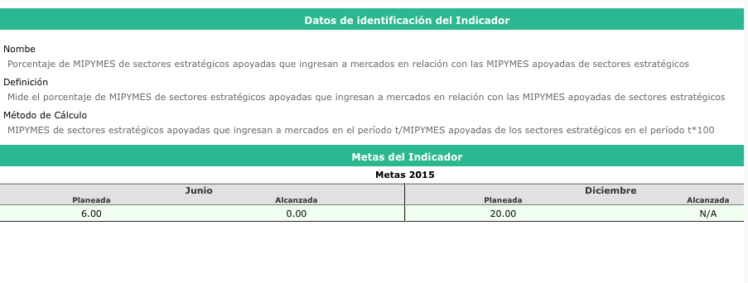
Indicador.
Porcentaje de MIPYMES de sectores estratégicos apoyadas que ingresan a mercados en relación con las MIPYMES apoyadas de sectores estratégicos.
Indicadores de Desempeño del Programa
Componentes .-
Objetivo.
Apoyos para fortalecer el acceso de MIPYMES a mercados entregados
Definición.
Mide el porcentaje de MIPYMES de sectores estratégicos apoyadas que ingresan a mercados en relación con las MIPYMES apoyadas de sectores estratégicos.

Slide 14
Indicador.
Porcentaje de MIPYMES vinculadas a través de la Red de Apoyo al Emprendedor en relación con el total de los MIPYMES asesoradas con información relevante sobre programas públicos y privados que operan para su beneficio mediante la Red.
Indicadores de Desempeño del Programa
Componentes .-
Objetivo.
Asesoría por medio de la Red de Apoyo al Emprendedor para vincular con programas que promueven la productividad en las MIPYMES que es proporcionada.
Definición.
Mide el porcentaje de MIPYMES vinculadas a través de la Red de Apoyo al Emprendedor en relación con el total de los MIPYMES asesoradas con información relevante sobre programas públicos y privados que operan para su beneficio mediante la Red.
Se presenta en la siguiente diapositiva como se encuentra el avance del indicador de tasas de variación.
Metas al Segundo Trimestre 2015.

Slide 15
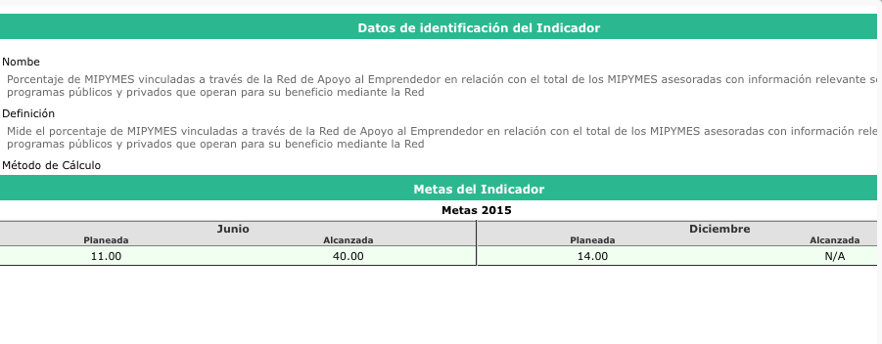
Indicador.
Porcentaje de MIPYMES vinculadas a través de la Red de Apoyo al Emprendedor en relación con el total de los MIPYMES asesoradas con información relevante sobre programas públicos y privados que operan para su beneficio mediante la Red.
Indicadores de Desempeño del Programa
Componentes .-
Objetivo.
Asesoría por medio de la Red de Apoyo al Emprendedor para vincular con programas que promueven la productividad en las MIPYMES que es proporcionada.
Definición.
Mide el porcentaje de MIPYMES vinculadas a través de la Red de Apoyo al Emprendedor en relación con el total de los MIPYMES asesoradas con información relevante sobre programas públicos y privados que operan para su beneficio mediante la Red.

Slide 16
Indicador.
Suma de nuevos vehículos de inversión en el ecosistema emprendedor creados desde 2013 en relación con el total de vehículos existentes a inicios de 2013
Indicador.
Porcentaje de MIPYMES apoyadas que acceden por primera vez al crédito respecto al total de empresas apoyadas por el Sistema Nacional de Garantías.
Indicadores de Desempeño del Programa
Componentes .-
Objetivo.
Apoyos para inducir el financiamiento y acceso a capital de riesgo en las MIPYMES apoyadas que son otorgados
Definición.
Mide el total de nuevos vehículos de inversión en el ecosistema emprendedor creados desde 2013 en relación con el total de vehículos existentes a inicios de 2013
Definición.
Mide el total de nuevos vehículos de inversión en el ecosistema emprendedor creados desde 2013 en relación con el total de vehículos existentes a inicios de 2013
Se presenta en la siguiente diapositiva como se encuentra el avance del indicador de tasas de variación.
Metas al Segundo Trimestre 2015.

Slide 17
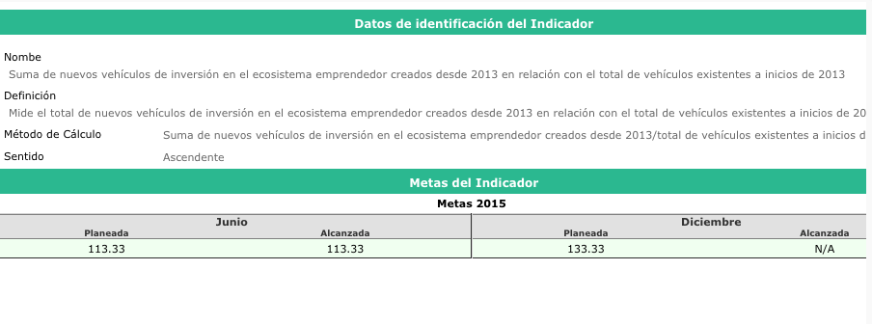
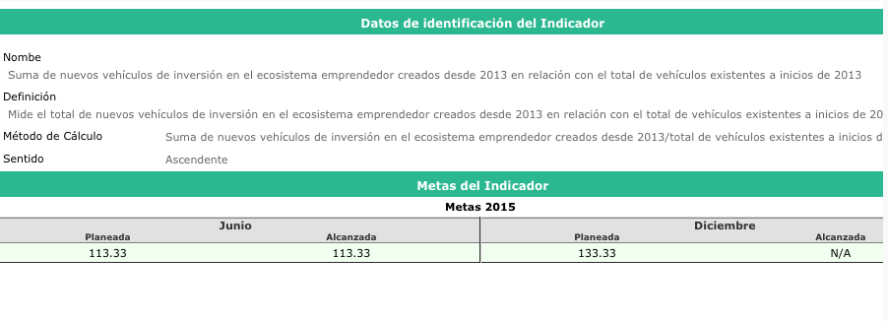
Indicador.
Suma de nuevos vehículos de inversión en el ecosistema emprendedor creados desde 2013 en relación con el total de vehículos existentes a inicios de 2013
Indicador.
Porcentaje de MIPYMES apoyadas que acceden por primera vez al crédito respecto al total de empresas apoyadas por el Sistema Nacional de Garantías.
Indicadores de Desempeño del Programa
Componentes .-
Objetivo.
Apoyos para inducir el financiamiento y acceso a capital de riesgo en las MIPYMES apoyadas que son otorgados
Definición.
Mide el total de nuevos vehículos de inversión en el ecosistema emprendedor creados desde 2013 en relación con el total de vehículos existentes a inicios de 2013
Definición.
Mide el total de nuevos vehículos de inversión en el ecosistema emprendedor creados desde 2013 en relación con el total de vehículos existentes a inicios de 2013
Se presenta en la siguiente diapositiva como se encuentra el avance del indicador de tasas de variación.
Metas al Segundo Trimestre 2015.

Slide 18
Indicador.
Tasa de variación de la productividad laboral en las MIPYMES apoyadas
Indicadores de Desempeño del Programa
Componentes .-
Objetivo.
Apoyos para fortalecer las capacidades de gestión y habilidades gerenciales en las MIPYMES, proporcionados.
Definición.
Mide la variación de la productividad laboral en las MIPYMES apoyadas de un año con respecto a otro.
Se presenta en la siguiente diapositiva como se encuentra el avance del indicador de tasas de variación.
Metas al Segundo Trimestre 2015.

Slide 19
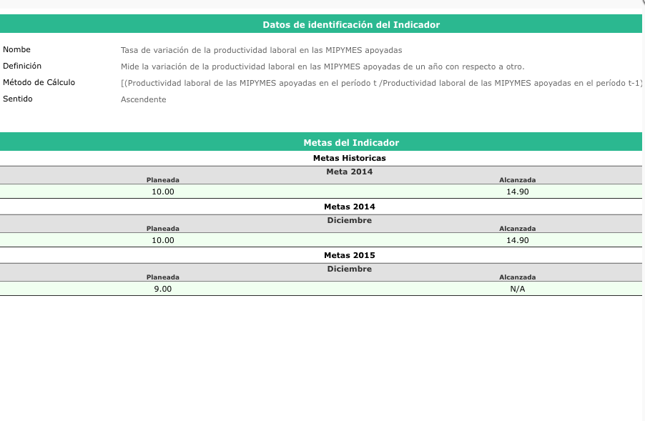
Indicador.
Tasa de variación de la productividad laboral en las MIPYMES apoyadas
Indicadores de Desempeño del Programa
Componentes .-
Objetivo.
Apoyos para fortalecer las capacidades de gestión y habilidades gerenciales en las MIPYMES, proporcionados.
Definición.
Mide la variación de la productividad laboral en las MIPYMES apoyadas de un año con respecto a otro.

Slide 20
Indicador.
Porcentaje de empresas apoyadas que incorporan TIC en sus procesos productivos en relación con el total de empresas apoyadas
Indicador.
Porcentaje de empresas apoyadas que incorporan TIC en sus procesos productivos en relación con el total de empresas apoyadas
Indicadores de Desempeño del Programa
Componentes .-
Objetivo.
Apoyos a las MIPYMES para fortalecer sus capacidades productivas y tecnológicas que son otorgados
Definición.
Mide el porcentaje de empresas apoyadas que incorporan TIC en sus procesos productivos en relación con el total de empresas apoyadas
Definición.
Mide el porcentaje de MIPYMES apoyadas que incrementaron su productividad total de los factores en relación con el total de MIPYMES apoyadas con proyectos productivos
Se presenta en la siguiente diapositiva como se encuentra el avance del indicador de tasas de variación.
Metas al Segundo Trimestre 2015.

Slide 21
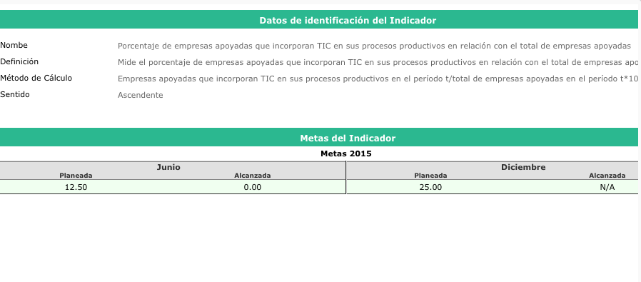
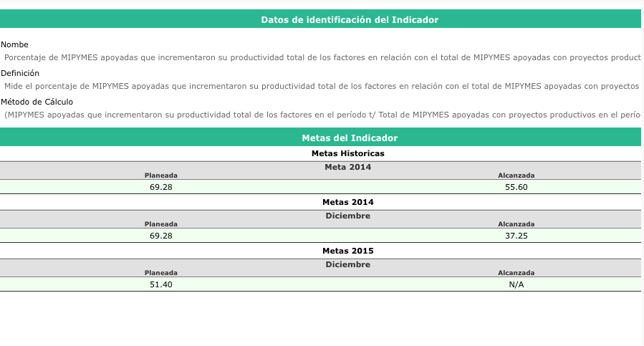
Indicador.
Porcentaje de empresas apoyadas que incorporan TIC en sus procesos productivos en relación con el total de empresas apoyadas
Indicador.
Porcentaje de empresas apoyadas que incorporan TIC en sus procesos productivos en relación con el total de empresas apoyadas
Indicadores de Desempeño del Programa
Componentes .-
Objetivo.
Apoyos a las MIPYMES para fortalecer sus capacidades productivas y tecnológicas que son otorgados
Definición.
Mide el porcentaje de empresas apoyadas que incorporan TIC en sus procesos productivos en relación con el total de empresas apoyadas
Definición.
Mide el porcentaje de MIPYMES apoyadas que incrementaron su productividad total de los factores en relación con el total de MIPYMES apoyadas con proyectos productivos
Se presenta en la siguiente diapositiva como se encuentra el avance del indicador de tasas de variación.
Metas al Segundo Trimestre 2015.

Slide 22
Actividad del Programa

Slide 23
Indicador.
Porcentaje de recursos destinados a mejorar los procesos logísticos de las centrales, mercados de abasto y mercados públicos
Indicadores de Desempeño del Programa
Actividad .-
Objetivo.
Ministración de recursos para el desarrollo de sistemas logísticos, capacidades en logística y vinculación en la cadena de suministro.
Definición.
Mide el porcentaje de recursos destinados a mejorar los procesos logísticos de las centrales, mercados de abasto y mercados públicos en relación con el total de recursos destinados al desarrollo regional
Se presenta en la siguiente diapositiva como se encuentra el avance del indicador de tasas de variación.
Metas al Segundo Trimestre 2015.

Slide 24
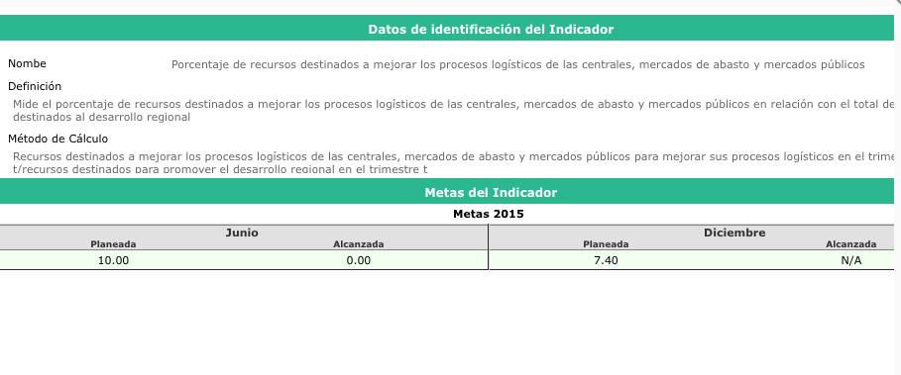
Indicador.
Porcentaje de recursos destinados a mejorar los procesos logísticos de las centrales, mercados de abasto y mercados públicos
Indicadores de Desempeño del Programa
Componentes .-
Objetivo.
Ministración de recursos para el desarrollo de sistemas logísticos, capacidades en logística y vinculación en la cadena de suministro.

Slide 25
Indicador.
Porcentaje de aprobación de proyectos para acceder a los mercados internacionales en relación con el total de solicitudes recibidas en las convocatorias para mercados internacionales
Indicadores de Desempeño del Programa
Actividad .-
Objetivo.
Otorgamiento de apoyos para la incorporación de nuevos productos de MIPYMES en el mercado nacional e internacional
Definición.
Mide el porcentaje de aprobación de proyectos para acceder a los mercados internacionales en relación con el total de solicitudes recibidas en las convocatorias para mercados internacionales
Se presenta en la siguiente diapositiva como se encuentra el avance del indicador de tasas de variación.
Metas al Segundo Trimestre 2015.

Slide 26
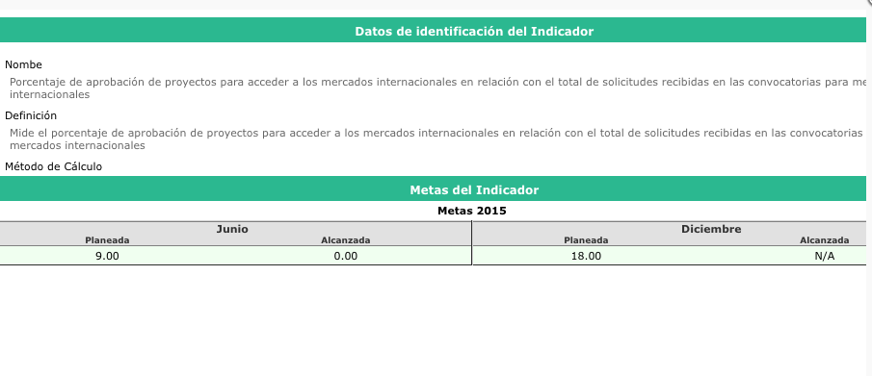
Indicador.
Porcentaje de aprobación de proyectos para acceder a los mercados internacionales en relación con el total de solicitudes recibidas en las convocatorias para mercados internacionales
Indicadores de Desempeño del Programa
Actividad .-
Objetivo.
Otorgamiento de apoyos para la incorporación de nuevos productos de MIPYMES en el mercado nacional e internacional
Definición.
Mide el porcentaje de aprobación de proyectos para acceder a los mercados internacionales en relación con el total de solicitudes recibidas en las convocatorias para mercados internacionales

Slide 27
Indicador.
Porcentaje de MIPYMES atendidas a través de la Red de Apoyo al Emprendedor en relación con el total de beneficiarios de la Red de Apoyo a Emprendedor
Indicador.
Porcentaje de diagnósticos de gestión empresarial realizados a través de la Red de Apoyo al Emprendedor en relación con el total de MIPYMES atendidas mediante la Red
Indicadores de Desempeño del Programa
Actividad .-
Objetivo.
Realización de diagnósticos y vinculación de empresas apoyadas en las convocatorias del Fondo Nacional Emprendedor con otras MIPYMES a través de la Red de Apoyo al Emprendedor
Definición.
Mide el porcentaje de MIPYMES atendidas a través de la Red de Apoyo al Emprendedor en relación con el total de beneficiarios de la Red de Apoyo al Emprendedor
Definición.
Mide el porcentaje de diagnósticos de gestión empresarial realizados a través de la Red de Apoyo al Emprendedor en relación con el total de MIPYMES atendidas mediante la Red
Se presenta en la siguiente diapositiva como se encuentra el avance del indicador de tasas de variación.
Metas al Segundo Trimestre 2015.

Slide 28
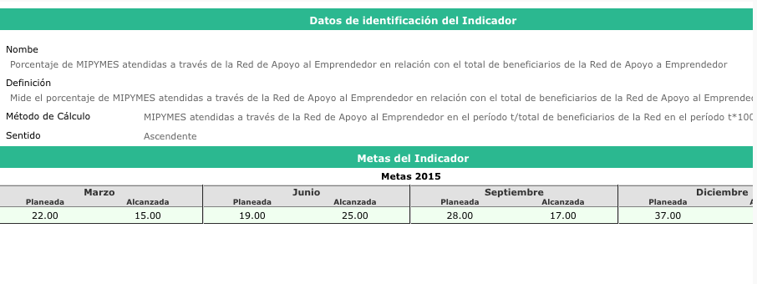
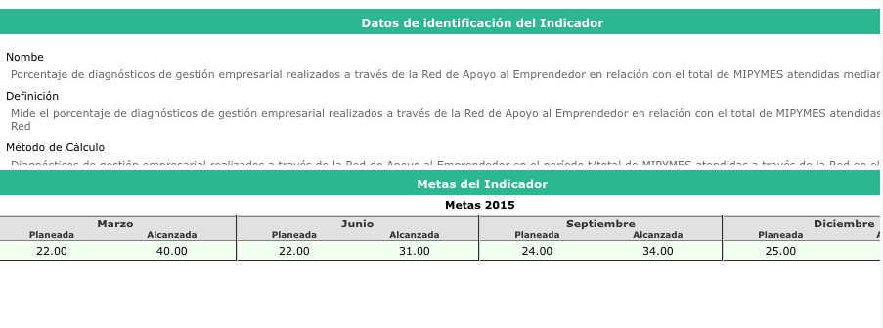
Indicador.
Porcentaje de MIPYMES atendidas a través de la Red de Apoyo al Emprendedor en relación con el total de beneficiarios de la Red de Apoyo a Emprendedor
Indicador.
Porcentaje de diagnósticos de gestión empresarial realizados a través de la Red de Apoyo al Emprendedor en relación con el total de MIPYMES atendidas mediante la Red
Indicadores de Desempeño del Programa
Actividad .-
Objetivo.
Realización de diagnósticos y vinculación de empresas apoyadas en las convocatorias del Fondo Nacional Emprendedor con otras MIPYMES a través de la Red de Apoyo al Emprendedor
Definición.
Mide el porcentaje de MIPYMES atendidas a través de la Red de Apoyo al Emprendedor en relación con el total de beneficiarios de la Red de Apoyo al Emprendedor
Definición.
Mide el porcentaje de diagnósticos de gestión empresarial realizados a través de la Red de Apoyo al Emprendedor en relación con el total de MIPYMES atendidas mediante la Red
Se presenta en la siguiente diapositiva como se encuentra el avance del indicador de tasas de variación.
Metas al Segundo Trimestre 2015.

Slide 29
Indicador.
Indice multiplicador de recursos aportados a vehículos de inversión para MIPYMES
Indicador.
Factor de multiplicación de recursos fiscales vía el Sistema Nacional de Garantías
Indicadores de Desempeño del Programa
Actividad .-
Objetivo.
Otorgamiento de recursos para la inducción de crédito e inversión de capital de riesgo en MIPYMES
Definición.
Mide el número de veces en que se multiplican los recursos aportados por el INADEM a vehículos de inversión
Definición.
Mide el número de veces en que se multiplican los recursos presupuestarios destinados al Sistema Nacional de Garantías en un año determinado
Se presenta en la siguiente diapositiva como se encuentra el avance del indicador de tasas de variación.
Metas al Segundo Trimestre 2015.

Slide 30
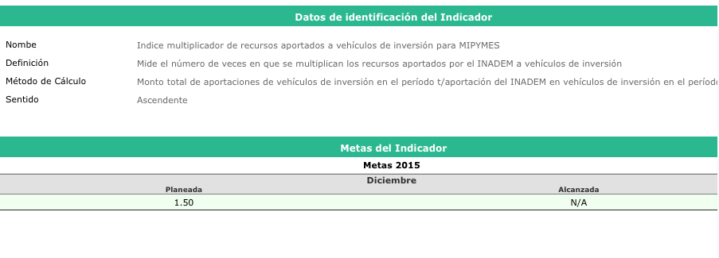
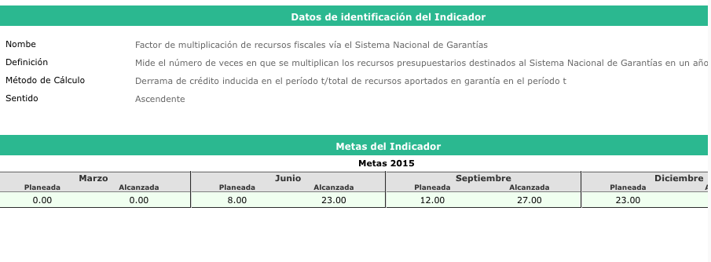
Indicador.
Indice multiplicador de recursos aportados a vehículos de inversión para MIPYMES
Indicador.
Factor de multiplicación de recursos fiscales vía el Sistema Nacional de Garantías
Indicadores de Desempeño del Programa
Actividad .-
Objetivo.
Otorgamiento de recursos para la inducción de crédito e inversión de capital de riesgo en MIPYMES
Definición.
Mide el número de veces en que se multiplican los recursos aportados por el INADEM a vehículos de inversión
Definición.
Mide el número de veces en que se multiplican los recursos presupuestarios destinados al Sistema Nacional de Garantías en un año determinado
Se presenta en la siguiente diapositiva como se encuentra el avance del indicador de tasas de variación.
Metas al Segundo Trimestre 2015.

Slide 31
Indicador.
Porcentaje de MIPYMES que desarrollaron sus habilidades empresariales por medio de eventos, campañas, talleres, metodologías y cursos y que pertenecen a sectores estratégicos
Indicador.
Porcentaje de MIPYMES capacitadas en habilidades empresariales que incrementaron sus ventas
Indicadores de Desempeño del Programa
Actividad .-
Objetivo.
Otorgamiento de apoyos para brindar mejores capacidades y habilidades empresariales a las MIPYMES para desarrollar su negocio
Definición.
Porcentaje de MIPYMES que desarrollaron sus habilidades empresariales por medio de eventos, campañas, talleres, metodologías y cursos y que pertenecen a sectores estratégicos
Definición.
Mide el porcentaje de MIPYMES capacitadas en habilidades empresariales que incrementaron sus ventas
Se presenta en la siguiente diapositiva como se encuentra el avance del indicador de tasas de variación.
Metas al Segundo Trimestre 2015.

Slide 32
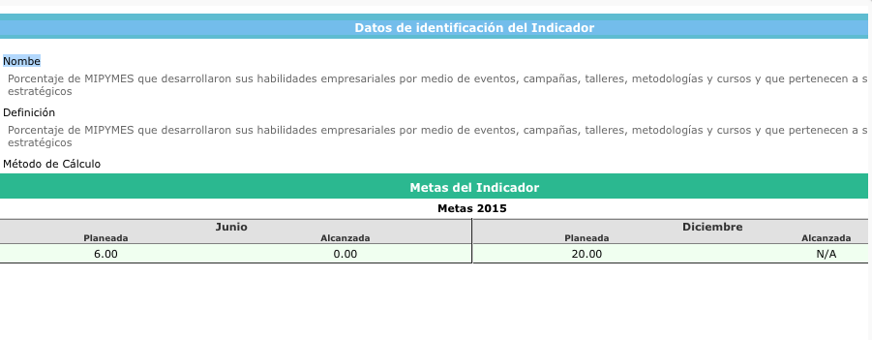
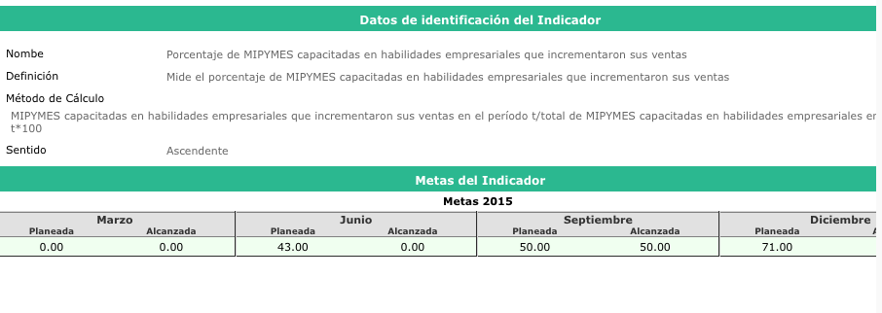
Indicador.
Porcentaje de MIPYMES que desarrollaron sus habilidades empresariales por medio de eventos, campañas, talleres, metodologías y cursos y que pertenecen a sectores estratégicos
Indicador.
Porcentaje de MIPYMES capacitadas en habilidades empresariales que incrementaron sus ventas
Indicadores de Desempeño del Programa
Actividad .-
Objetivo.
Otorgamiento de apoyos para brindar mejores capacidades y habilidades empresariales a las MIPYMES para desarrollar su negocio
Definición.
Porcentaje de MIPYMES que desarrollaron sus habilidades empresariales por medio de eventos, campañas, talleres, metodologías y cursos y que pertenecen a sectores estratégicos
Definición.
Mide el porcentaje de MIPYMES capacitadas en habilidades empresariales que incrementaron sus ventas
Se presenta en la siguiente diapositiva como se encuentra el avance del indicador de tasas de variación.
Metas al Segundo Trimestre 2015.

Slide 33
Indicador.
Porcentaje de MIPYMES apoyadas con proyectos productivos en relación con el total de MIPYMES apoyadas en convocatorias y proyectos estatales por asignación directa
Indicador.
MIPYMES apoyadas para la incorporación de TIC que incrementaron sus ventas en relación con el total de MIPYMES que fueron apoyadas con TIC
Indicadores de Desempeño del Programa
Actividad .-
Objetivo.
Incorporación de tecnologías y apoyos productivos en MIPYMES
Definición.
Mide el porcentaje de MIPYMES apoyadas con proyectos productivos en relación con el total de MIPYMES apoyadas en convocatorias y proyectos estatales por asignación directa
Definición.
Mide el porcentaje de MIPYMES apoyadas para la incorporación de TIC que incrementaron sus ventas en relación con el total de MIPYMES que fueron apoyadas con TIC
Se presenta en la siguiente diapositiva como se encuentra el avance del indicador de tasas de variación.
Metas al Segundo Trimestre 2015.

Slide 34
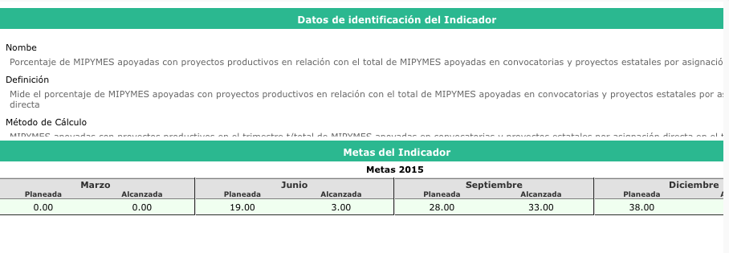
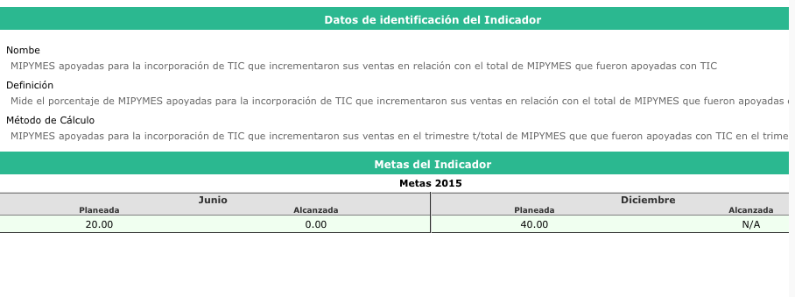
Indicador.
Porcentaje de MIPYMES apoyadas con proyectos productivos en relación con el total de MIPYMES apoyadas en convocatorias y proyectos estatales por asignación directa
Indicador.
MIPYMES apoyadas para la incorporación de TIC que incrementaron sus ventas en relación con el total de MIPYMES que fueron apoyadas con TIC
Indicadores de Desempeño del Programa
Actividad .-
Objetivo.
Incorporación de tecnologías y apoyos productivos en MIPYMES
Definición.
Mide el porcentaje de MIPYMES apoyadas con proyectos productivos en relación con el total de MIPYMES apoyadas en convocatorias y proyectos estatales por asignación directa
Definición.
Mide el porcentaje de MIPYMES apoyadas para la incorporación de TIC que incrementaron sus ventas en relación con el total de MIPYMES que fueron apoyadas con TIC
Se presenta en la siguiente diapositiva como se encuentra el avance del indicador de tasas de variación.
Metas al Segundo Trimestre 2015.

Slide 35
A continuación se presenta la Matriz de Indicadores de Resultados (MIR) del Ejercicio 2015, así como sus Resultados.

Slide 36
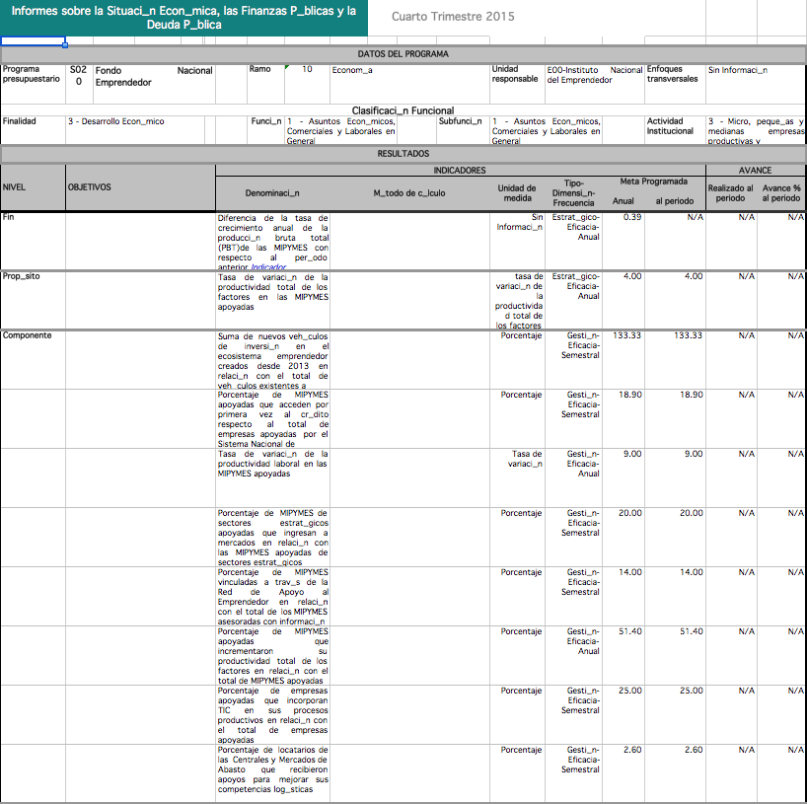
A continuación se presenta la Matriz de Indicadores de Resultados (MIR) del Ejercicio 2015.

Slide 37
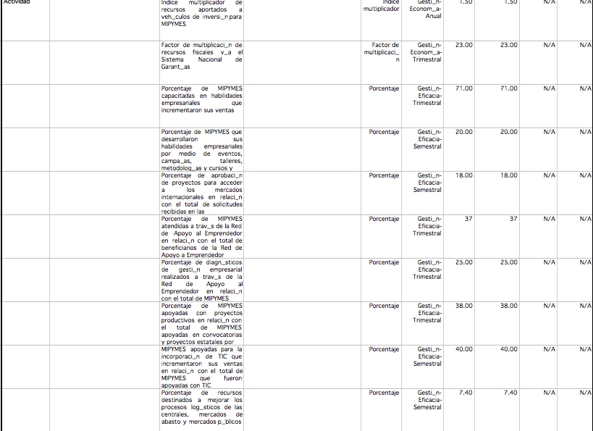
A continuación se presenta la Matriz de Indicadores de Resultados (MIR) del Ejercicio 2015.

Slide 38
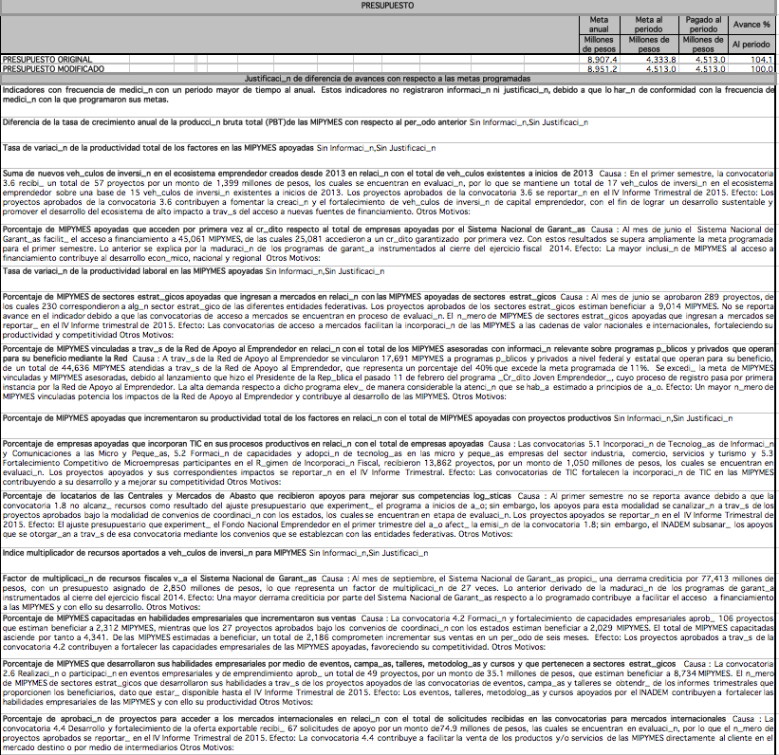
A continuación se presenta la Matriz de Indicadores de Resultados (MIR) del Ejercicio 2015.

Slide 39
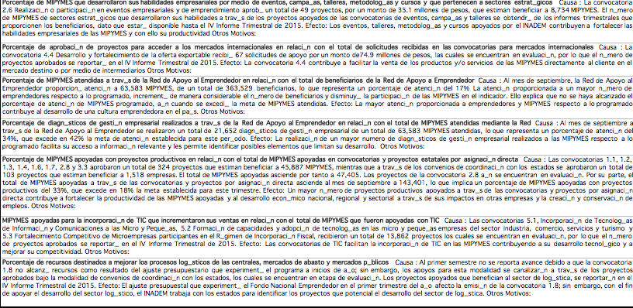
A continuación se presenta la Matriz de Indicadores de Resultados (MIR) del Ejercicio 2015.

Slide 40
Conclusiones del Programa

Slide 41
Si bien se observa que el programa es exitoso, se puede identificar que muchos de los indicadores aun se encuentran en desarrollo, por lo que se sugiere modificar las fechas de lanzamiento para futuros ejercicios.
En la MIB se puede observar que la evaluación del programa es de cumplimiento de 104%.
En la MIB se puede observar que se logra Incentivar el crecimiento económico Nacional, regional y sectorial, mediante el Fomento a la Productividad e innovación en las micro, pequeñas y medianas empresas ubicadas en sectores estratégicos
Conclusiones.-
En la primera etapa con corte al segundo trimestre se puede observar que el avance menor al 20% en la mayoría de los Indicadores. Esto se justifica porque la mayoría de las convocatorias salen publicadas a partir del segundo trimestre.
Aunque el cumplimiento de los indicadores se encuentra en un 104%, se puede observar que el 50% de los indicadores se encuentran en su etapa de evaluación.
Se fortalece la política pública de Impulsar a los emprendedores a fortalecer las micro, pequeñas y medianas empresa.

